Slide 1


yuxuejun@bjut.edu.cn 67396598-801
软件工程导论-绪论
主讲人： 于学军
2018.03

Slide 2
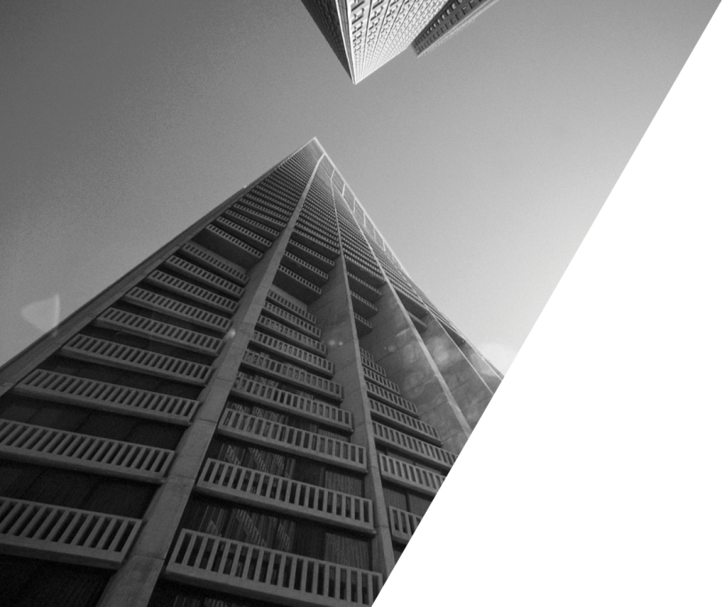
目录
Contents
1
软件工程相关基本概念
2
软件工程师职业道德

Slide 3
01
何为软件工程
◎软件◎软件工程◎软件工程 Vs. 计算机科学◎软件工程Vs.系统工程? ◎软件过程?◎软件过程模型? ◎软件工程成本？ ◎软件工程方法？ ◎ CASE (Computer-Aided Software Engineering) ◎一个好的软件的特质是什么◎软件工程所面临的关键挑战是什么

Slide 4
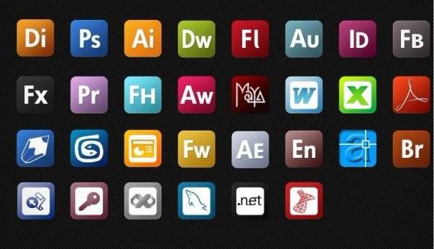

什么是软件^{[1]}
程序集合 and 相关的文档 如需求, 设计模型 以及 用户使用手册等.
软件产品的分类
为客户定制的软件产品
为通用市场开发的软件产品

Slide 5
软件的基本特征
什么是软件^{[1]}
Failure rate
Failure rate
Continues at same rate
until obsolescence
Time
Time
Failure curve for hardware
Failure curve for software (idealized)
特征1: 软件是被开发的，是工程化过程的产物；但同时软件由不同于传统的工艺过程
软件产品是可以被拷贝的。
Increased failure
rate due to side effects
Failure rate
change
actual curve
idealzied curve
Failure curve for software
Time
特征2: 软件不存在“老化”问题

Slide 6
什么是软件危机^{【2】}
在软件生产过程中遇到的一系列问题
软件危机的主要表现：
1）对软件开发成本和进度的估计常常不准确。开发成本超出预算，实际进度比预定计划一再拖延的现象并不罕见
2）用户对“已完成”的系统不满意的现象常常发生
3）软件产品的质量往往靠不住
4）软件的可维护性非常低
5）软件通常没有适当的文档资料
6）软件的成本不断提高
7）开发生产率的提高不能满足人们需求的变化
Notes:
故事1：
“大”数据案例一则城年6 个月前某个不大不小的国企，因为一些原因，去年5月份引入人脸签到识别系统，要求员工每天四次签到，早上签到，中午签退，下午上班签到，晚上签退。员工最初有意见，被人力一句话：“能干就干，不能干回家，有意见厕所提”，硬生生噎了回去。运转大概三个月后，老总召开了一次中层会议，会上要求各个部门严肃劳动纪律，小领导们互相看看彼此，一脸疑惑，大家都在严格遵守劳动纪律，每天两次签到两次签退，月末还有通报，谁也没少啊。老总看出了大家的疑惑，让综合部先汇报了一下最近桶装水的需求情况，实行人脸签到识别系统之后，最初的两个月，桶装水用量翻了一倍，第三个月桶装水用量开始回落。有些中层开始意识到问题，但是大部分人还是一脸问号。老总敲敲桌子：大部分员工的通勤情况，说远不远，说近不近，以前没有实行签到制度，如今开始签到，还是每天四次签到，有些人来了公司，就不方便走。以前不上班，现在突然上班，人在办公室待着就无事做，但是水总是要喝的，前两个月水量翻了一番，说明之前有差不多一半的员工游荡在外不上班！！！（大意如此，不要纠结讲话细节）之前不明白的人恍然大悟。老总继续：现在，用水量开始回落，说明了什么？说明有些员工耐不住寂寞，刷完脸之后就走，到时间的时候再回来，去干什么不知道，什么事有这么大吸引力，值得往返奔波不知道，基本可以确定的是，这些人没有为单位贡献价值！（大意如此，不要纠结讲话细节）很多人开始低头思考，作为中层人员，自己部门内什么人上班什么人不上班，什么人看不到踪影，签到表却没问题，他们自己心知肚明。老总同时安排安保部门调取相关监控画面，人力部门进行排查，验证他的判断。最终的调查结果是，老总判断的是对的！人员签到信息归人力部门收集整理，单看数据表，人员偶尔有疏漏，但是总体没有问题，员工都很遵守劳动纪律；消耗品信息归综合部整理，用水量翻倍，可能是因为天气逐渐变暖，员工消耗大导致的，一桶水几块钱，增加两百桶水也不过在合计金额上小数点后加个1而已（报表单位一般是万元）；监控归安保部门管理，只要没有人打架斗殴，没有无关人员闯入，员工的进进出出是没有人留意的；但是，把几个貌似不相关的数据放在一起，加以辨别分析，得出一个猜测（假设），然后交叉验证之后，结果就大不一样了，这其实就是大数据的典型应用案例。
故事2：
第二个案例发生在淘宝：有数据显示，每一天上网高峰期主要集中在中午12点之后和晚上的12点之前。研究人员发现，出现这种“怪现象”的原因是因为现代人普遍睡觉前都会有上网的习惯，于是有些淘宝商家就利用消费者这种“强迫症”在晚上12点进行促销秒杀活动，带动销量的倍增。第三个案例发生在我们的日常生活中：按照惯例，我们普通市民想要乘坐公共巴士，就必须到指定的巴士站被动的等待，有时候遇到路上塞车，等上个把小时的事情时有发生，而现在通过数据信息化手段可以直接进行客源组织，为处于相同区域、相同出行时间、具有相同出行需求的人群量身定做公共交通服务，并享受”一人一座“的定制服务，着实为出行提供了不少便利。这三个小故事就是对历史数据进行挖掘的结果，反映的是数据层面的规律，它通过对大量的数据系统中提取、整合有价值的数据，从而实现从数据到知识、从信息到知识、从知识到利润的转化。

Slide 7
什么是软件工程^{【3】}
软件工程师一门工程学科，设计软件生产的各个方面，从最初的系统描述一直到使用后的系统维护，都属于其学科范畴。
工程学科：恰当的应用理论、方法和工具，选择有效的方法解决问题。
各个方面：软件工程不仅涉及软件开发的技术过程，也设计项目管理、开发工具的选型以及开发活动的制定等。
软件工程人员运用的是系统的、有组织的工作方法进行软件的开发。

Slide 8
Software Engineering in the 1950s
什么是软件工程^{【3】}
主要问题
主要为了科学计算
程序员主要是硬件工程师和数学家
软件开发方法与技术
主要精力集中在硬件上，没有被普遍使用的软件开发方法和技术
软件开发过程
软件被认为是硬件的零件，所以20世纪50年代普遍流行的论是“像生产硬件一样生产软件”

Slide 9
Software Engineering in the 1960s
什么是软件工程^{【3】}
主要问题
需要软件解决的问题从科学计算转向业务应用
软件的复杂性大大提高了
软件开发方法
依靠程序员的个人能力-“工艺式” 开发
开发过程
构建-修复（Build-Fix）开发过程
个人英雄主义编程

Slide 10
Software Engineering in the 1970s
什么是软件工程^{【3】}
主要问题
购买商业微型计算机的越来越多，增加了对应用为中心的软件产品的需求
在软件上的花费得到了大幅度提高
软件开发方法
自顶向下分析方法，程序流程图，数据流图等相关方法被提出来了
软件开发过程
Royce的瀑布模型

Slide 11
Software Engineering in the 1980s
什么是软件工程^{【3】}
现实问题：
软件要解决的问题是服务消费大众的工作和生活
人们在软件维护上的费用大幅度提高
开发方法和技术
面向对象编程以及软件复用概念的提出
软件开发过程
过程模型
建立了原型、渐进交付、演化式开发、螺旋等过程模型。

Slide 12
Software Engineering in the 1990s
什么是软件工程^{【3】}
现实问题
软件开发以大规模软件开发为主
软件开发的复杂度、可修改性、开发周期的挑战加大
软件开发方法和技术
面向对象技术、软件体系结构、人机交互、需求工程等概念相继提出
软件开发过程
过程模型、过程改进、开源软件

Slide 13
Software Engineering in the 2000s
什么是软件工程^{【3】}
主要问题：
Web 应用开发需求剧增
移动终端，嵌入式软件的开发需求加大
开发方法和技术
延续面向对象思想，加以完善和发展
软件开发过程
敏捷开发过程引入

Slide 14
计算机科学 VS. 软件工程^{【4】}
计算机科学的研究室构成计算机和软件系统基础的有关理论和方法；而软件工程则研究软件制作过程中的实际问题。
理论上，所有软件工程都应该以科学理论为基础。但实际上，软件工程人员常常需要用特定的方法去开发软件。
一种观点
计算机科学是一种对计算机能做什么以及相关约束的理论研究
优化排序算法中的复杂度问题 -更像一个科学问题
软件工程是研究构造和维护软件的过程以及相关方法
如何选择和使用优化排序算法- 更像一个工程问题
Engineers: 构造 Scientists: 研究
Notes:
My opinion is that Computer Science is the study of what computers can or could do and the theoretical properties and limits of those abilities. Questions like "What complexity class does the optimal sort algorithm belong to?" is more of a computer science question. Software engineering is the process and study of creating and maintaining software. "How do I write an optimal sort in C#. NET with minimal coupling and cohesion?" is more of a software engineering questions.
I think the key words here are engineering and science. Engineers build. Scientists study. You typically need a little of both to be any good at either. I found I didn't like the "study of process" side if software engineering very much, but I didn't enjoy pumping lemmas or automata theory for very long either... Most people I know sit somewhere in the middle.
If you're trying to decide which is your taste, ask yourself "do I like to take a small problem and really understand it?" or "do I just want to be good at making stuff and managing others who make stuff?" If yes to the former, maybe consider CS. If yes to the latter, think about SE.

Slide 15
软件过程^{【5】}
软件过程是指制作软件产品的一组活动及其结果.
所有的软件过程所包含的4项基本活动:
软件描述 –客户和工程师定义所要生产的软件以及对其操作的一些约束。
软件开发 –软件得以设计和编程实现
软件有效性验证- 软件经过检查以保证它就是客户所需要的。
软件进化 – 软件随不同的客户和变化的市场需求而修改。

Slide 16
扩展: 对于“维护”的理解
软件过程^{【5】}
七十年代，软件生产分成两个基本活动：
开发
维护
这种开发模式被称为“开发-维护”过程
当前, 维护的开始节点已经远远早于产品的安装– 需求的多变性
开发-维护的开发模式已经不再适应当前的软件开发现状。（由于重用技术的广泛使用）
Notes:
Starting from scratch, the software product was devloped, and then installed on the client’s computer. Any change to the software after installation on the clients computer and acceptance by the client, whether to fix a residual fault or extend the functionality, constitued classical maitenacne.

Slide 17
关于“维护”的定义
软件过程^{【5】}
Definition from ISO ( International Organization For Standardization) and IEC ( the International Commission)
Maintenance is the process that occurs when “software undergoes modifications to code and associated documentation due to a problem or the need for improvement or adaptation ”
Notes:
ISO 是由147个国家的国家标准协会组成的网络，中心秘书处位于瑞士首都日内瓦。ISO已经发布了超过13500个国际上认可的标准，包括照相胶片速度等，如ISO90001

Slide 18
问题
软件过程^{【5】}
By definition, if the fault was detected and fixed before the installation, that is classical ( ? )
If the fault was detected and fixed after the installation, that is classical ( ? )

Slide 19
软件过程^{【5】}
∅
需求
开发
分析
设计
实现
理想化的软件开发过程

Slide 20
软件过程^{【5】}
∅
需求1
需求n
分析1
分析n
设计1
设计2
设计n
实现
实现
实现
Development
Maintenance

Slide 21

软件过程^{【5】}

Slide 22
软件过程模型^{【6】}
是从一特定角度提出的软件过程的简化描述
不同视角的过程模型：
工作流视角 –该模型描述软件过程中各种活动的序列及其输入、输出和相互依赖性。
数据流视角 – 把软件过程描述成一组活动，其中每个活动完成一定的数据转换。
角色/动作模型- 该模型描述了参与软件过程的人员的 不同角色和他们各自负责的活动。
T7
T8
T1
T2
T3
T4
T5
T6
Notes:
工作流模型：该模型描述软件过程中各种活动的序列及其输入，输出和相互依赖性

Slide 23
软件过程模型^{【6】}
三种基本的过程模型
瀑布式模型（Waterfall）;
迭代式开发方法（Iterative development）;
基于组件的软件工程（Component-based software engineering）.

Slide 24
软件工程成本^{【7】}
大部分软件工程成本的 60% 是开发成本, 40% 是测试成本. 对于定制类开发项目，软件进化的成本往往高于开发成本。
不同的开发模式，其成本分布不同。成本分布取决于采用的过程和开发的软件类型。

Slide 25
软件工程方法^{【8】}
结构化方法：将软件生命周期的全过程依次划分为若干个阶段，采用结构化技术来完成每个阶段的任务。
特点：
(1) 强调自顶向下顺序地完成软件开发的各阶段任务;
(2) 结构化方法要么面向行为，要么面向数据，缺乏使两者有机结合的机制。
面向对象方法：是将数据和对数据的操作紧密地结合起来的方法。软件开发过程是多次反复迭代的演化过程。
特点：
面向对象方法在概念和表示方法上的一致性，保证了各项开发活动之间的平滑过渡。
对于大型、复杂及交互性比较强的系统，使用面向对象方法更有优势。

Slide 26



CASE^{【9】}
CASE：Computer Aided Software Engineering.
CASE 的种类划分
高端CASE
支持早期过程活动的工具，如需求分析，系统建模等。
低端CASE
支持后期过程活动的工具，如调试工具，测试工具等。

Slide 27

扩展& 讨论: 一个好的软件的属性包括什么?
简单一句话：满足用户的需求
可维护性 Maintainability
软件必须不断进化以满足用户的需求的变化；
可依赖性：Dependability
软件是可信的;
性能：Efficiency
有效利用系统的资源可
可用性：Acceptability
软件必须具备可用性。必须是用户不用特殊的努力就能操作。

Slide 28
扩展&讨论： 软件工程面临的主要挑战?
多样性、交付以及信任上的挑战
多样性：
系统多样性
支付多样性
浏览器版本多样性
交付
快速响应，快速交付的挑战;
可信
开发让用户信得过的软件
Notes:
Heterogeneity: 多样性，多种平台

Slide 29
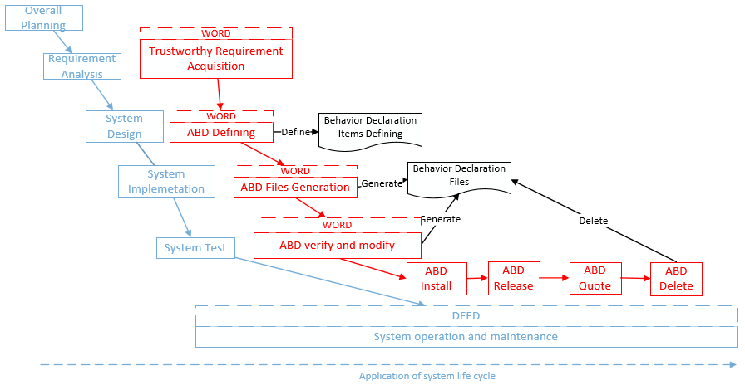
Research on Application’s Credibility Verification Based on ABD
written by Xuejun Yu

Slide 30
02
软件工程师的职业道德

Slide 31
职业和道德上的责任
软件工程师们相较于其他技术工程师承担了更广泛的责任。
软件工程师必须坚持诚实正直的行为准则
保密
工程人员必须严格保守雇主或客户的机密，而不管是否签署了保密协议
工作能力
工程师应该实事求是地表述其工作能力，不应该接受超过自己能力范围的工作。
知识产权
工程人员应当知晓专利权、软著权使用的法律规约，保护客户的知识产权
计算机滥用
软件工程师不应该运用自己的技能滥用他人的计算机。

Slide 32
自我阅读内容： ACM/IEEE 职业道德准则（IEEE/ACM 1999)
职业和道德上的责任
Notes:
ACM/IEEE Code of Ethics:

Slide 33
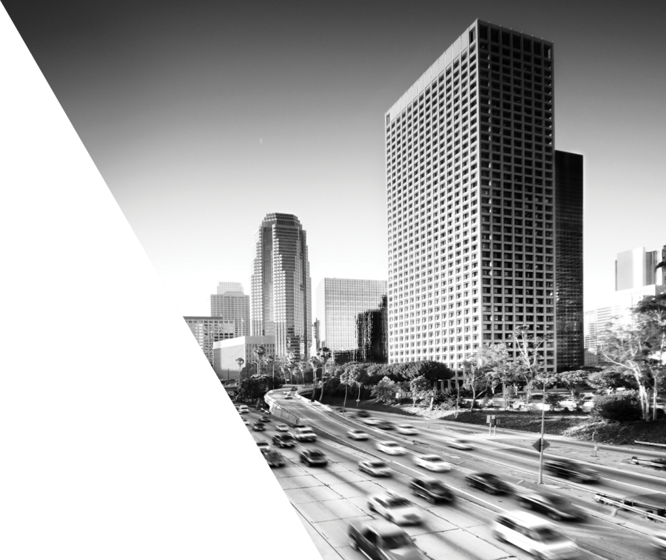
感谢聆听
汇报人 于学军
2018.03

